Slide 1

寒假个人总结
邢晨 指导老师：温蜜

Slide 2

1
主要完成任务
目录
2
论文阅读
CONTENTS
3
近期计划

Slide 3


1
主要完成任务
在寒假期间，主要完成的任务包括论文的阅读以及总结；以及完成组内项目书与我相关部分的撰写。

Slide 4
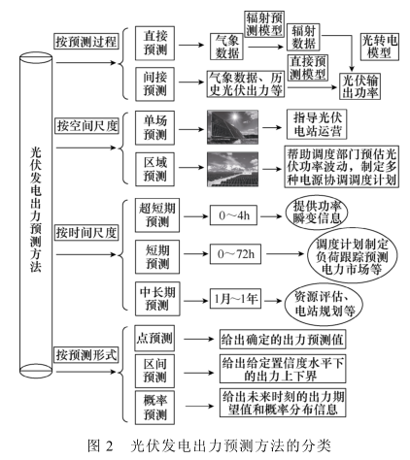
2
论文阅读
寒假期间，阅读的论文主要是与新能源负荷预测相关。
包括综述：
[1] 光伏发电出力预测技术研究综述
本文主要对光伏发电出力预测技术的研究成果进行归纳总结。
此文分析了光伏发电系统的发展及预测现状；然后，从点预测、区间预测和概率预测三个方面，分别对当前的预测方法及技术、预测效果的衡量指标等进行了梳理、归类、总结和评述；最后，根据目前我国光伏产业的现状及发展趋势，探讨未来光伏发展及出力预测的研究方向。

Slide 5
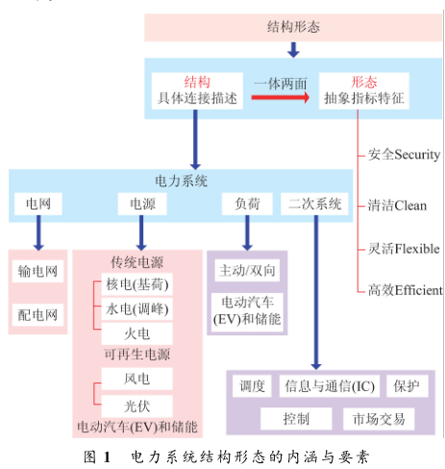
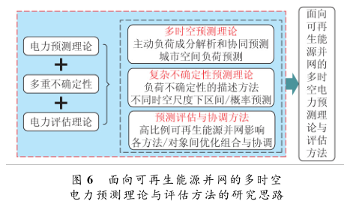
2
论文阅读
[2]高比例可再生能源电力系统结构形态演化及电力预测展望
本文对高比例可再生能源电力系统结构形态演化及电力预测方法进行了阐述。首先分析了电力系统结构形态的内涵及其要素，建立了其形态演化的驱动力综合模型，然后结合高比例可再生能源发展趋势，分析其对电力系统形态结构的影响，建立了高比例可再生能源驱动的电力系统形态演化模型。

Slide 6
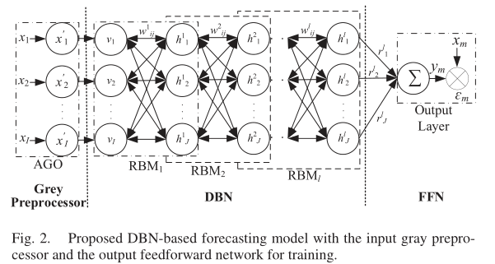
2
论文阅读
[3]Integrating Gray Data Preprocessor and Deep Belief Network for Day-Ahead PV Power Output Forecast
(灰色数据预处理与深度置信网络相结合的日前光伏发电量预测)
本文提出了一种基于深度置信网络（DBN）和灰色理论数据预处理器（GT-DBN）相结合的光伏发电日前预测模型。

Slide 7
2
论文阅读
[4]Very Short-Term Nonparametric Probabilistic Forecasting of Renewable Energy Generation—With Application to Solar Energy
(可再生能源发电的极短期非参数概率预测及其在太阳能中的应用)
通过本文针对太阳能发电的情况，在没有天空成像和云通道信息的情况下，仅提供电力和气象测量数据的情况下，提出了主要以极限学习机（ELM）作为快速回归模型。

Slide 8
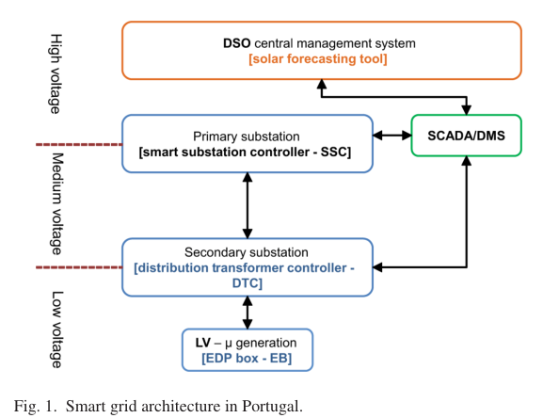
2
论文阅读
[5] Spatial–Temporal Solar Power Forecasting for Smart Grids
(智能电网的时空太阳能预测)
本文提出了一种基于矢量自回归框架的时空预测新方法，该方法结合了智能电表和配电变压器控制器收集的太阳能发电观测值。

Slide 9
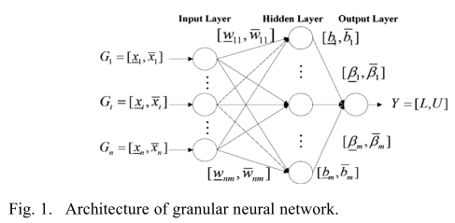
2
论文阅读
[6] Optimal Granule-Based PIs Construction for Solar Irradiance Forecast
(基于粒子的太阳辐射预报PIs结构优化)
本文提出了一种基于粒子计算的太阳辐射时间序列预测框架（PIS），与现有的方法相比，新的框架可以解决PIS中的随机和知识不确定性。
随机不确定性和知识不确定性始终被视为建模系统中预测误差的两个主要因素。前者描述了由于自然物理现象，测得的误差，设备故障等原因导致的观测值的固有变异性，而后者则揭示了知识转移的不确定性。

Slide 10
2
论文阅读
总结：
1）随着大数据和人工智能技术的发展，点预测中元启发式学习方法和组合方法将会受到更多的关注。
2）当前的研究主要集中在点预测，区间预测和概率预测将是未来光伏发电出力预测的重要研究方向之一。区间预测的关键是尽可能缩小光伏发电出力落入区间的范围，概率预测的关键是准确预测光伏发电出力的概率分布和提高算法的适用度。
3）光伏固有的间歇性和波动性等特征是提高预测水平的难点之一

Slide 11
3
近期计划
计划一
阅读基本方法代码，尝试自己编写改正相关代码
计划二
继续阅读本方向相关论文，对相关方法进行总结。
计划三
阅读论文的基础上提出自己深入研究的点并进行相关实验

Slide 12
Thank You

